Slide 1
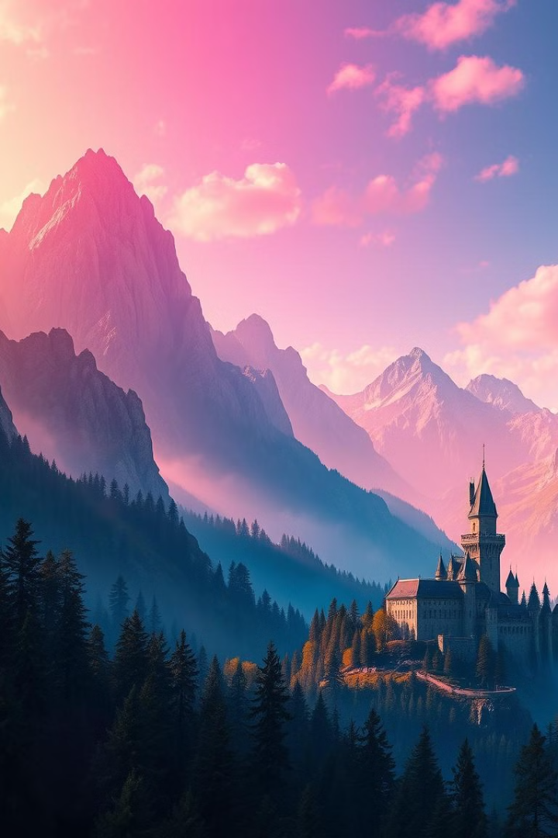
Платформер "Властелин Колец"
Глеб и Артём
Авторы: Глеб и Артём

Slide 2

Цель и задачи проекта
Цель
Задачи
2D-игра с экшеном, приключениями, головоломками
Управление персонажем, врагами, головоломками
Атмосфера "Властелин Колец"
Графический интерфейс, звуковое сопровождение

Slide 3
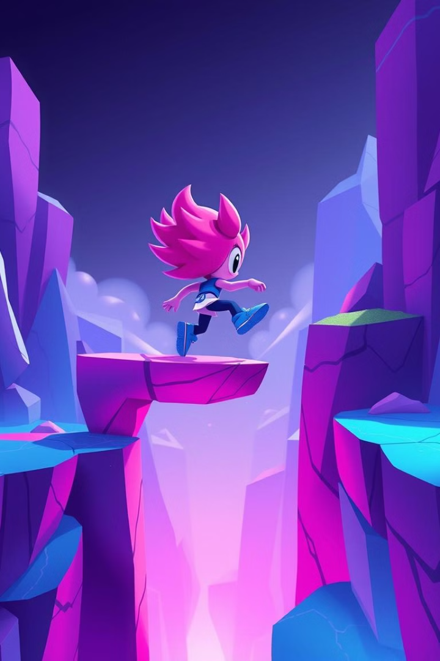
Основные функции программы
Главное меню
Игровой процесс
Название игры, фоновое изображение
Управление персонажем: движение, прыжки, атака
Кнопки: "Начать игру", "Настройки", "Выход"
Уровни с врагами, боссами, головоломками
Интерфейс
Индикаторы здоровья
Пауза: приостановить, возобновить, выйти в меню

Slide 4

Технологический стек
1
Python
2
PyGame
Основной язык программирования
Библиотека для игрового движка
3
Random
Генерация случайных событий

Slide 5




Графика и анимации
Графика
Спрайты
Анимации
Стилизована под "Властелин Колец"
Персонажи, враги, объекты
Последовательность кадров

Slide 6



Звуковое сопровождение
Музыка
Тематические композиции
Звуковые эффекты
Шаги, удары, голоса врагов

Slide 7




Структура программы
Game
1
Управление игровым процессом
Player
2
Управление персонажем
Enemy
3
Создание и управление врагами
Level
4
Создание и управление уровнями

Slide 8
Куски кода(будут):

Slide 9

Перспективы развития
Новые уровни и персонажи
1
Расширение игрового мира
2
Многопользовательский режим
Играть с друзьями
Система достижений и рейтингов
3
Мотивация для игроков
4
Поддержка модификаций
Сообщество создает контент

Slide 10
Пример Работы

Slide 11
Трудности и проблемы
Оптимизация графики
1
Для различных платформ
Сложные головоломки
2
Реализация взаимодействий
Балансировка игрового процесса
3
Сложность и награды

Slide 12
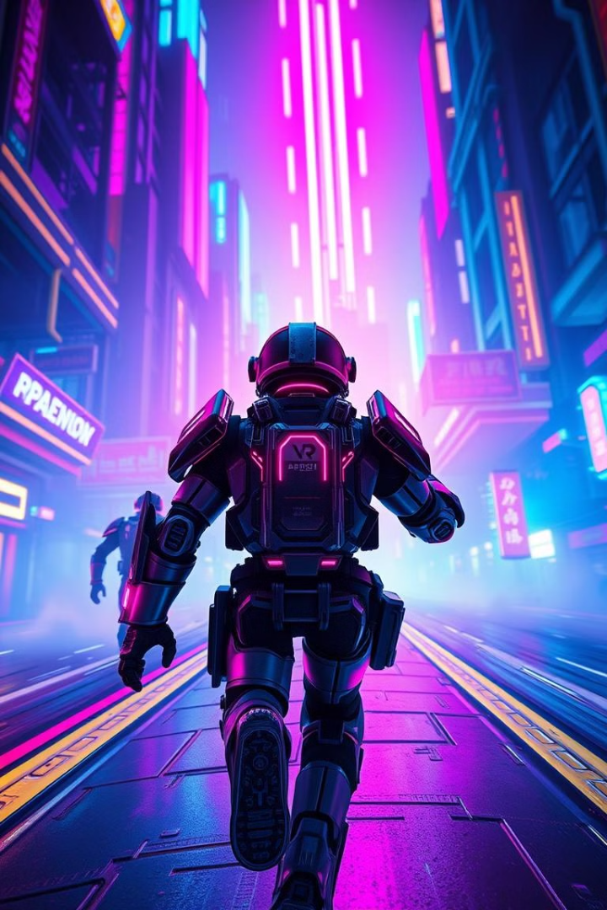
Вывод
1
2
Полная 2D-игра
Перспективы развития
Экшен, головоломки, приключения
Новые функции, контент

Slide 13
Спасибо за внимание!

